Slide 1


- HAND-PAINTED GARMENT AND HOME DECO -

Slide 2

Desarrollo de Imagen

Slide 3

Como era nuestra imagen antes de ingresar al programa

Slide 4

Contenido
Qué pasos seguimos en el proceso de creación de nuestra imagen
Colores
fotos
Estilo

Slide 5
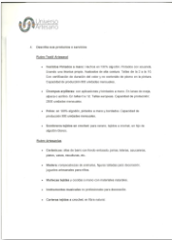
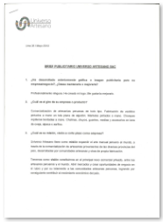
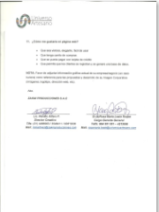
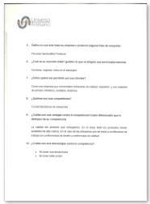
1. Elaboración del Brief
Quienes somos
Nuestra historia
Misión, Visión
Mercado Meta
Frase
Descripción de productos
Que tipo de pagina web queremos
Entre otros

Slide 6
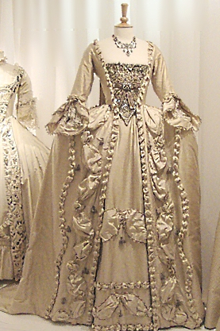
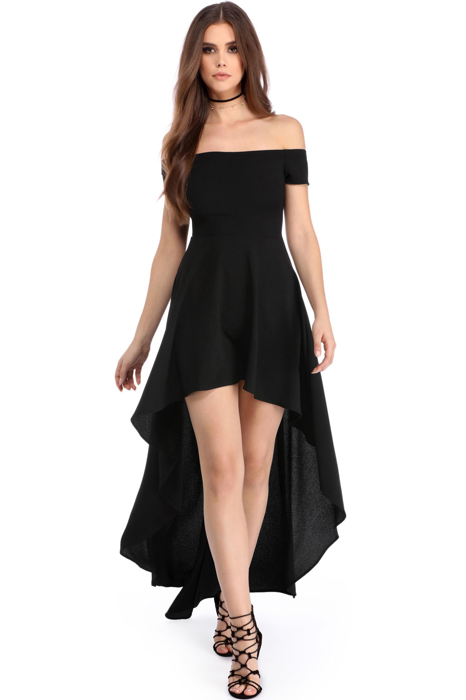
2. Definir el estilo que más se ajusta a tu negocio

Slide 7
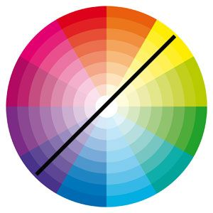
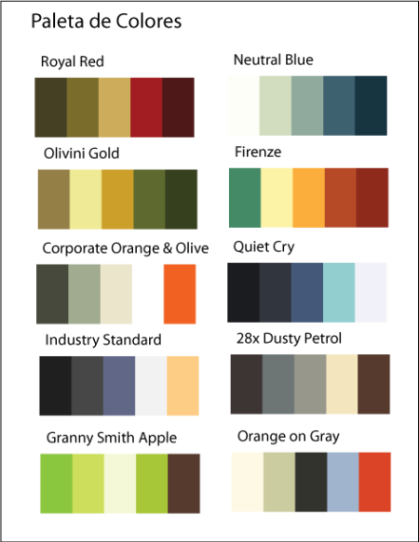
3. Selección de paleta de colores que te identifica

Slide 8
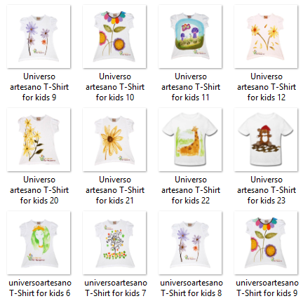
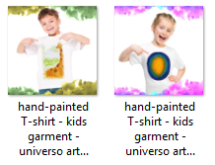
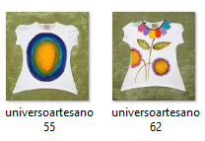
4. Elaboración de imágenes para la web y papelería

Slide 9
Cúal fue el resultado de todo este proceso

Slide 10
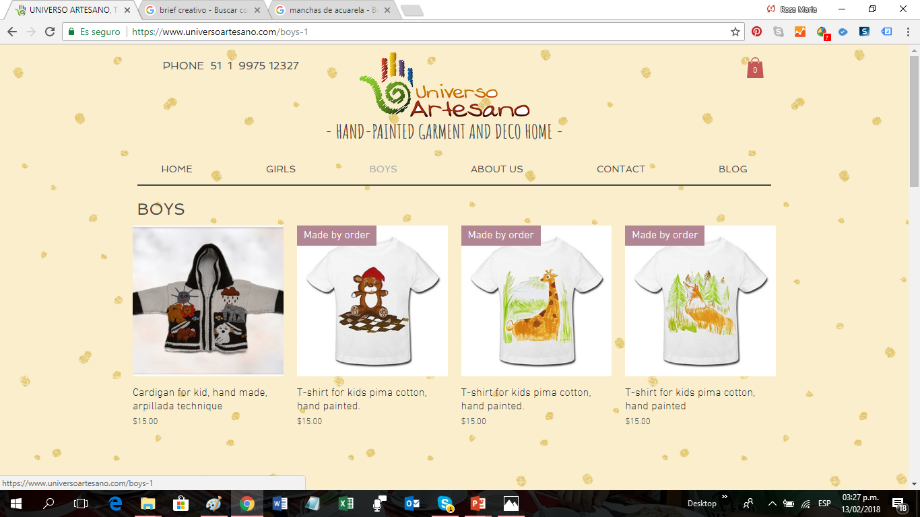
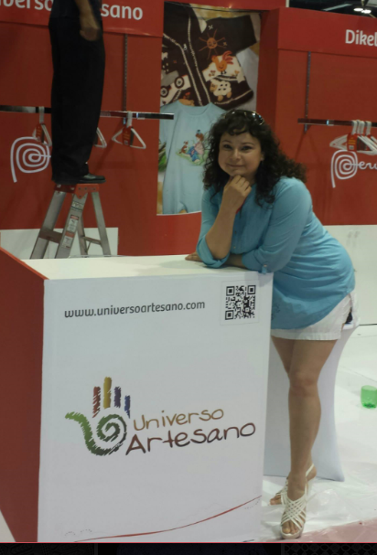
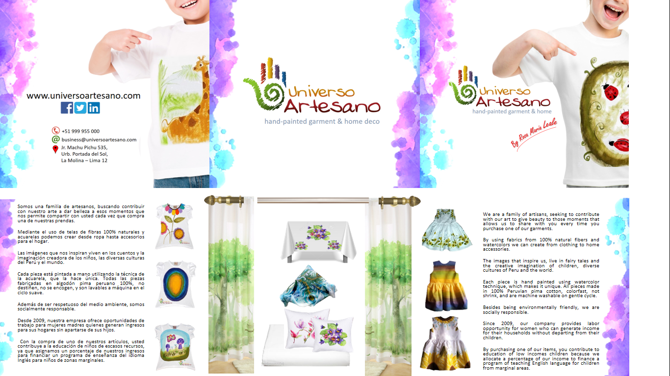

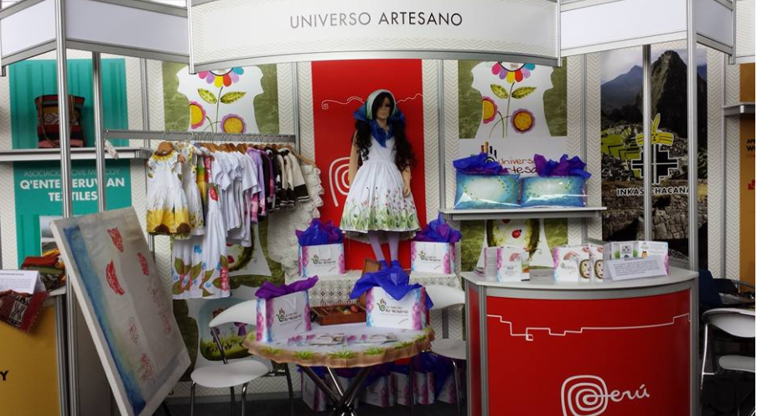
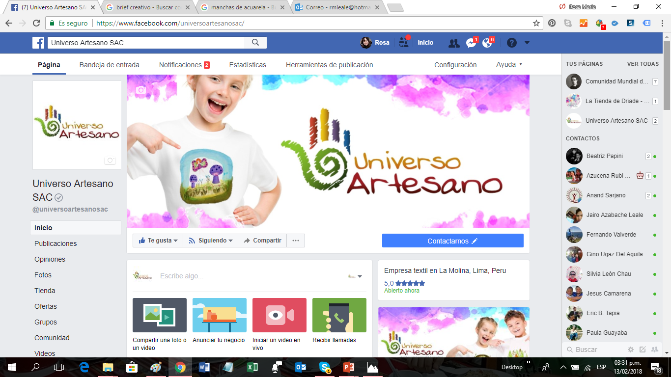
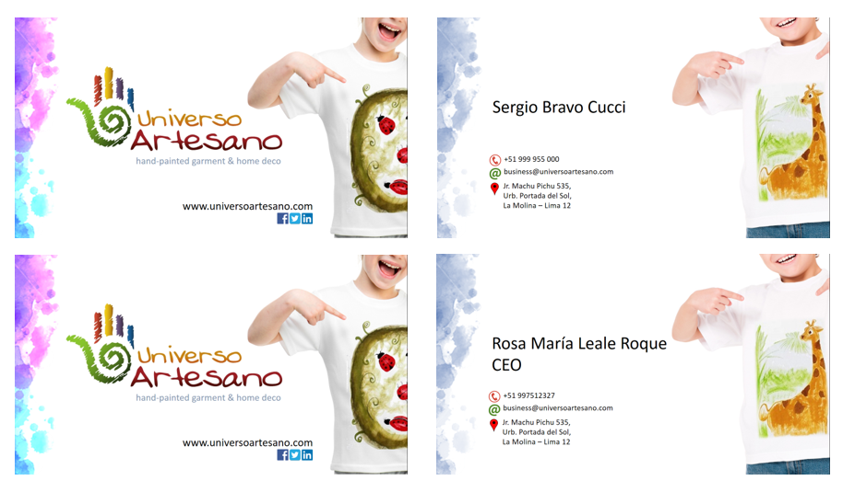
Cúal fue el resultado de todo este proceso

Slide 11
Piezas gráficas al final del programa
Logo
Papelería: papel membretado, tarjetas
Tarjetas de presentación
brochare
Diseño de bolsas
banner
Diseño de stand
Diseño de web y redes sociales
  (con este paso ya se esta listo para el próximo programa Desarrollo de WEB)

Slide 12
- HAND-PAINTED GARMENT AND HOME DECO -
Muchas gracias!

